Slide 1
Java多线程分享
CRM研发部 张文博

Slide 2
基本内容
Java内存模型
线程
锁
基本工具集
并发编程思考（小例子2个）
多线程编程注意事项及线上问题定位

Slide 3
Java内存模型

Slide 4
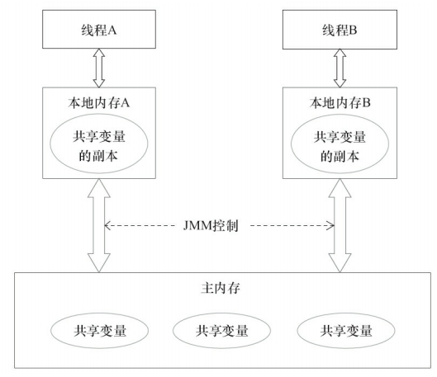
Java Memory Model:

Slide 5
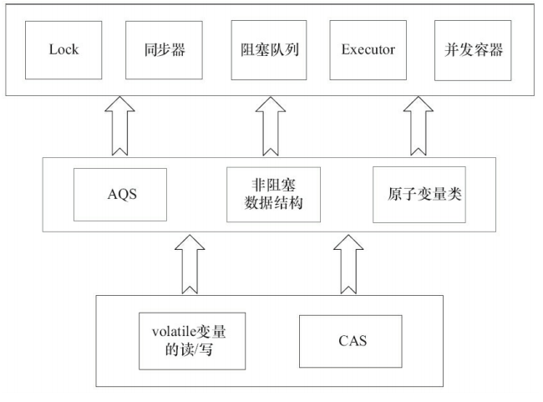
Concurrent :

Slide 6
线程

Slide 7
启动一个Java程序，就会有一个Java进程
进程由多个线程组成
线程基本创建方式(注意：有返回值)

Slide 8
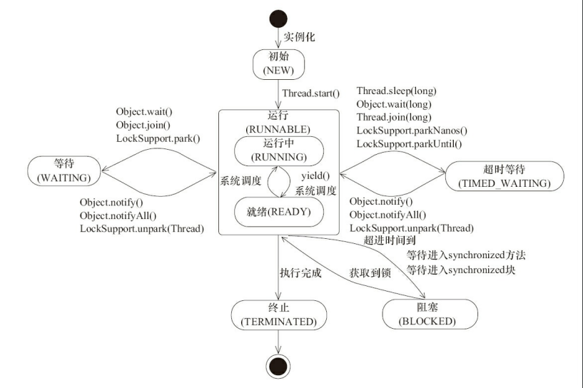
线程状态:

Slide 9
如果线程是孤立的运行，价值会很少，如果互相配合完成工作，会有巨大价值
volatile
等待/通知机制

Slide 10
volatile关键字:
volatile公共变量的改动，同步到其他线程
1. volatile修饰的共享变量进行写操作的时候，翻译成汇编代码，会多出一个 lock指令
2. Lock指令作用
（1）Lock前缀指令会在该指令执行期间，锁住总线，导致其他CPU不能访问总线，也就意味着其他CPU不能访问内存。当前处理器缓存行的数据写会到系统内存。（基本处理器是锁总线）
（2）一个处理器的缓存写回到内存会导致其他处理器的缓存失效，通过内部处理器的嗅探系统，检测其他处理器打算写的内存地址，且改该地址是共享地址（也就是声明为volatile）

Slide 11
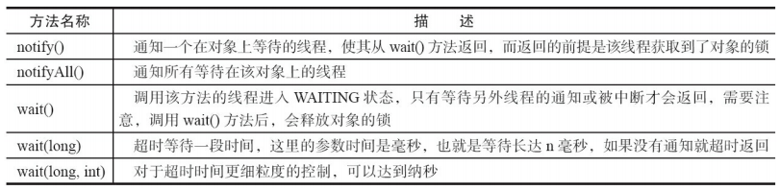
等待/通知机制:
Object类的继承方法

Slide 12
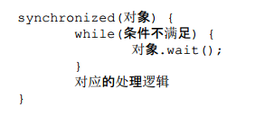

等待/通知机制:
等待/通知经典范式，该范式分为两部分，分别针对等待方（消费者）和通知方（生产者）
例子1
消费者
生产者
Notes:
这里需要添加其他的应用场景

Slide 13
锁

Slide 14
对象锁
类锁
·原子操作:“不可被中断的一个或一系列操作”
·CAS（Compare and Swap）:CAS需要输入两个值，一个是旧值（期望操作前的值）和一个新值，在操作期间，先比较旧值有没有发生变化，如果没有发生变化，才交换成新值，发生了变化则不替换。通俗的将，就是“读，写，改”一口气搞定

Slide 15
对象锁:
在多线程并发编程中synchronized一直是元老级角色，很多人都会称呼它为重量级锁。但是，随着Java SE 1.6对synchronized进行了各种优化之后，有些情况下它就并不那么重了。
Java SE 1.6中为了减少获得锁和释放锁带来的性能消耗而引入的偏向锁和轻量级锁，以及锁的存储结构和升级过程
·对于普通同步方法，锁是当前实例对象。
·对于静态同步方法，锁是当前类的Class对象。
·对于同步方法块，锁是Synchonized括号里配置的对象
·monitorenter指令是在编译后插入到同步代码块的开始位置，monitorexit是插入到方法结束处和异常处，JVM要保证每个monitorenter必须有对应的monitorexit与之配对。任何对象都有一个monitor与之关联，当且一个monitor被持有后，它将处于锁定状态。线程执行到monitorenter指令时，将会尝试获取对象所对应的monitor的所有权，即尝试获得对象的锁。
Notes:
我们可以把它理解为一个同步工具，也可以描述为一种同步机制，它通常被描述为一个对象。

Slide 16
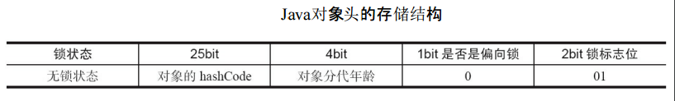
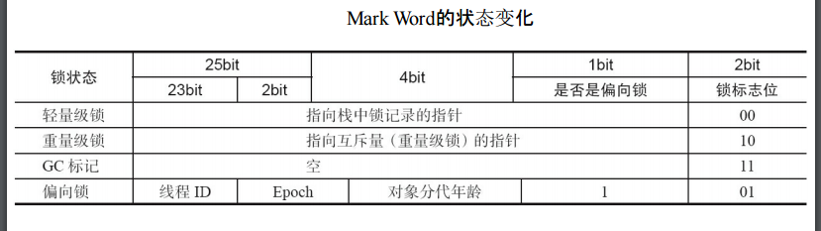
对象锁Synchronized:
synchronized用的锁是存在Java对象头里,32位JVM的Mark Word的默认存储结构如图

Slide 17
Java SE 1.6为了减少获得锁和释放锁带来的性能消耗，引入了“偏向锁”和“轻量级锁”，在Java SE 1.6中，锁一共有4种状态，级别从低到高依次是：无锁状态、偏向锁状态、轻量级锁状态和重量级锁状态，这几个状态会随着竞争情况逐渐升级。锁可以升级但不能降级，意味着偏向锁升级成轻量级锁后不能降级成偏向锁。这种锁升级却不能降级的策略，目的是为了提高获得锁和释放锁的效率

Slide 18
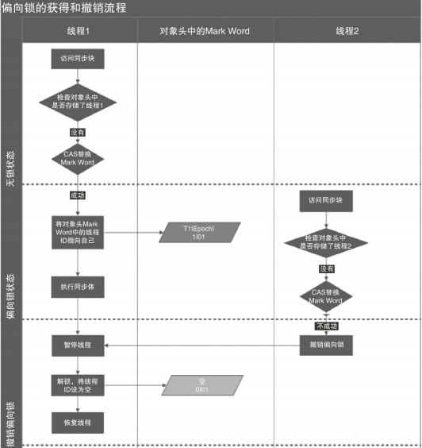
偏向锁:

Slide 19
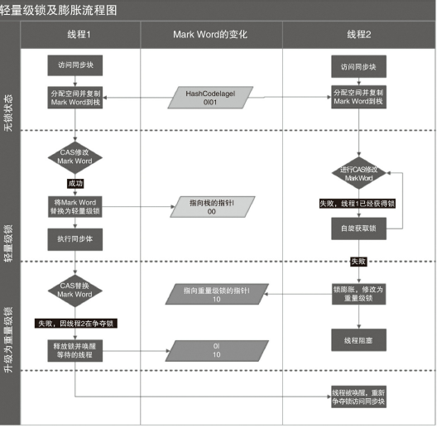
轻量级锁:

Slide 20
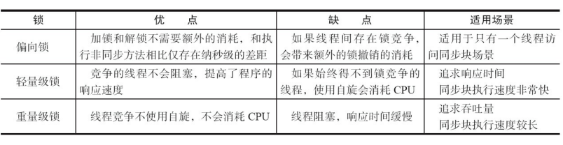
几种轻量级锁的对比:
根据应用程序里所有的锁通常情况状态，合理配置JVM参数

Slide 21
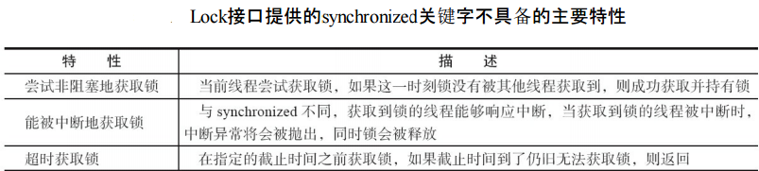
类锁:
在Lock接口出现之前，Java程序是靠synchronized关键字实现锁功能的，而Java SE 5之后，并发包中新增了Lock接口（以及相关实现类）用来实现锁功能，它提供了与synchronized关键字类似的同步功能，只是在使用时需要显式地获取和释放锁。

Slide 22
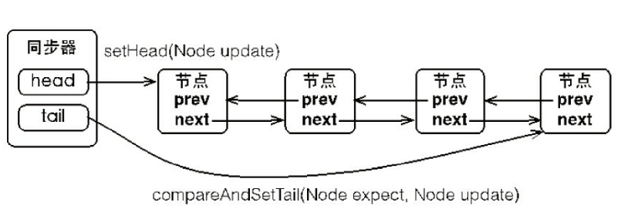
队列同步器:
同步器的设计是基于模板方法模式的，也就是说，使用者需要继承同步器并重写指定的方法，随后将同步器组合在自定义同步组件的实现中，并调用同步器提供的模板方法，而这些模板方法将会调用使用者重写的方法。
重写同步器指定的方法时，需要使用同步器提供的如下3个方法来访问或修改同步状态。
·getState()：获取当前同步状态。
·setState(int newState)：设置当前同步状态。
·compareAndSetState(int expect,int update)：使用CAS设置当前状态，该方法能够保证状态设置的原子性。

Slide 23
队列同步器:
Lock接口实现类
·ReentrantLock,具有公平和非公平的特征，支持重入锁。避免死锁
·ReentrantReadWriteLock
·非接口类，CountDownLatch等
锁对比
synchronized与 ReentrantLocK的优缺
（1）在竞争不激烈的情况下，选择synchronized比选择ReentrantLock好
（2）synchronized 与Lock接口的对比，基本就是中断或者非阻塞的尝试锁
（3）ReentrantLock具有多种功能，例如公平和非公平之分

Slide 24
Lock的等待通知:
任意一个Java对象，都拥有一组监视器方法（定义java.lang.Object上）。Condition接口也提供了类似Object的监视器方法，与Lock配合可以实现等待/通知模式。
·Condition condition=Lock.new Condition()

Slide 25
基本工具集

Slide 26
基本工具集和容器:
·ConcurrentHashMap ConcurrentLinkedQueue
·Fork/Join框架
·基本原子操作类
·CountDonwnLatch、CyclicBarrier、Semaphore、Exchanger
·ThreadPool

Slide 27
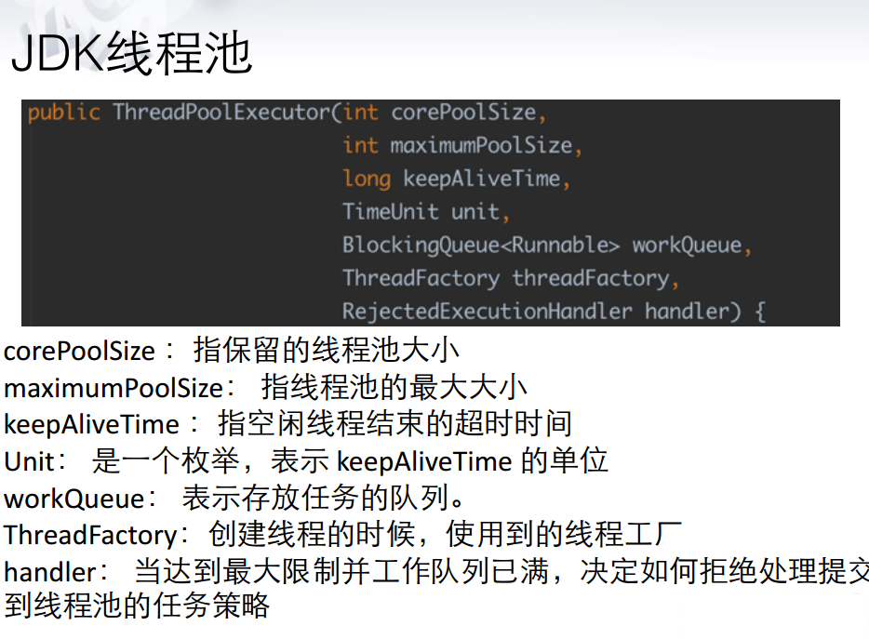
线程池:

Slide 28
线程池:
线程数 = CPU可用核心数/(1-阻塞系数)
第一个参数很容易确定（Runtime.getRuntime().availableProcessors()）。
阻塞系数可以采用一些性能分析工具或Java.lang.managenment API来确定线程话在系统I/O操作上的时间与CPU密集任务所消耗的时间比值。

Slide 29
并发编程例子

Slide 30
两个小例子:
·例子2 各种锁竞争的小例子
·例子3 400W图片上传，需要展示运行报告
多线程一定快吗？

Slide 31
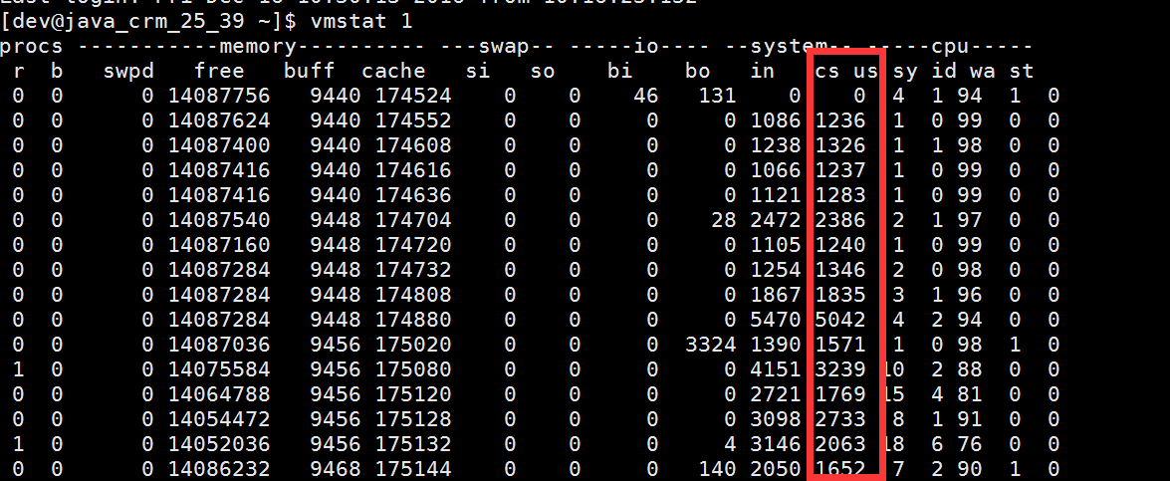
两个小例子:
·线程的上线文切换
·硬件的限制，例如带宽只有2M。
·有数据库操作时，涉及数据库连接数，如果SQL语句执行非常快，而线程的数量比数据库连接数大很多，则某些线程会被阻塞，等待数据库连接

Slide 32
编程注意事项及线上问题定位

Slide 33
注意事项:
·避免一个线程同时获取多个锁。
·避免一个线程在锁内同时占用多个资源，尽量保证每个 锁只占用一个资源。
·尝试使用定时锁，使用lock.tryLock（timeout）来替代使用内部锁机制。
·对于数据库锁，加锁和解锁必须在一个数据库连接里，否则会出现解锁失败的情况
·没有经过量级测试的话，有限考虑并发工具集

Slide 34
线上问题定位:
·使用top的交互命令H查看每个线程的性能信息
（1）某个线程CPU利用率一直100%，则说明是这个线程有可能有死循环，那么请记住这个PID。
（2）某个线程一直在TOP 10的位置，这说明这个线程可能有性能问题。
（3）CPU利用率高的几个线程在不停变化，说明并不是由某一个线程导致CPU偏高。
·dump栈信息
·老年代或者永久带满了，Full GC, jstat -gc 查看分代情况

Slide 35


THANKS

